Slide 1
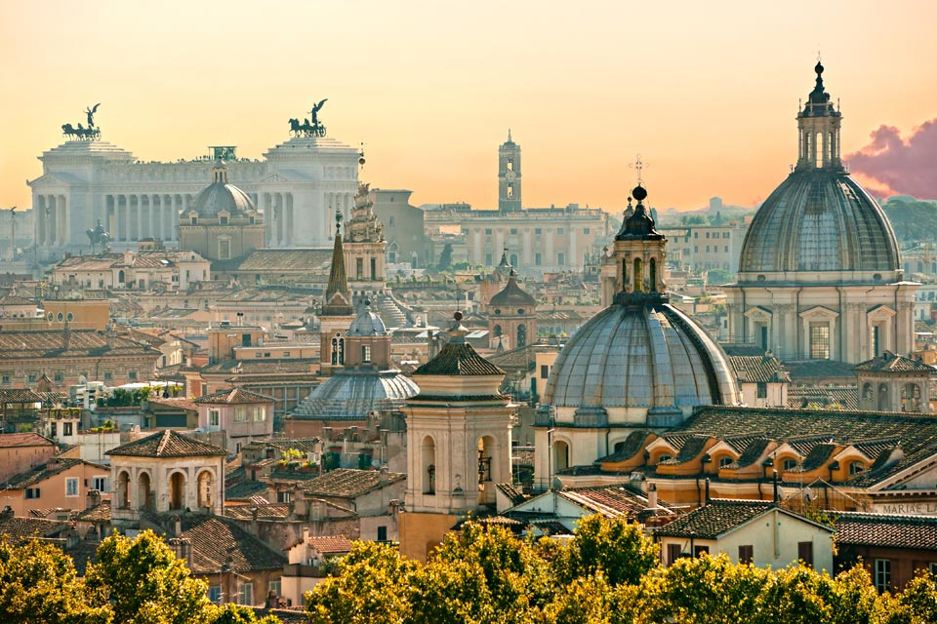
KIRKKOARKKITEHTUURI

Slide 2
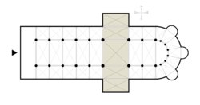
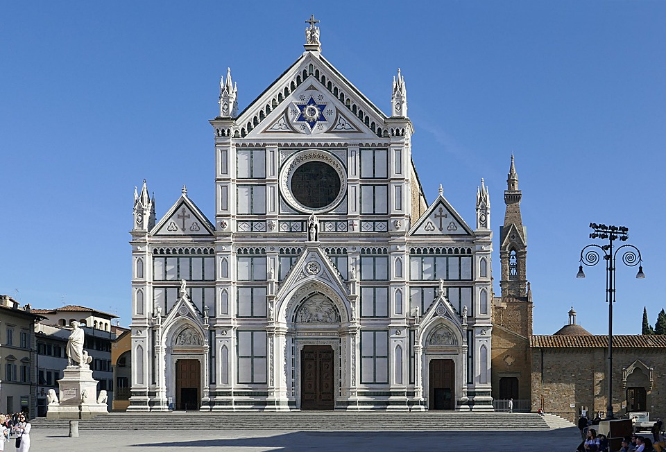
BASILIKA-TYYLI
käytössä ensimmäisinä vuosisatoina
ulkoapäin yksinkertainen, suorakaiteen muotoinen
pilarit jakavat huoneen 3-5 laivaan, keskimmäinen on korkein
kuvassa Santa Crocen basilika Firenzessä

Slide 3
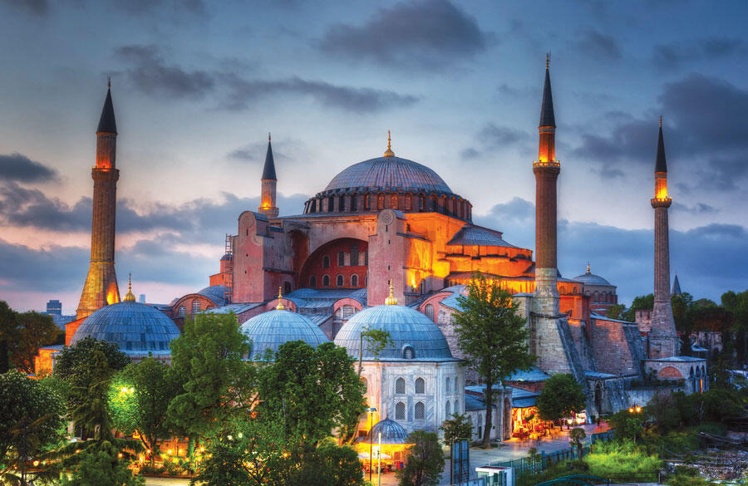
BYSANTTILAINEN TYYLI
vallalla itäisessä kristikunnassa 330-luvulta lähtien
tyypillistä suuri keskuskupoli
kirkon pohjakaavana on usein neliön sisään piirretty risti
kuvassa Hagia Sofia Istanbulissa

Slide 4
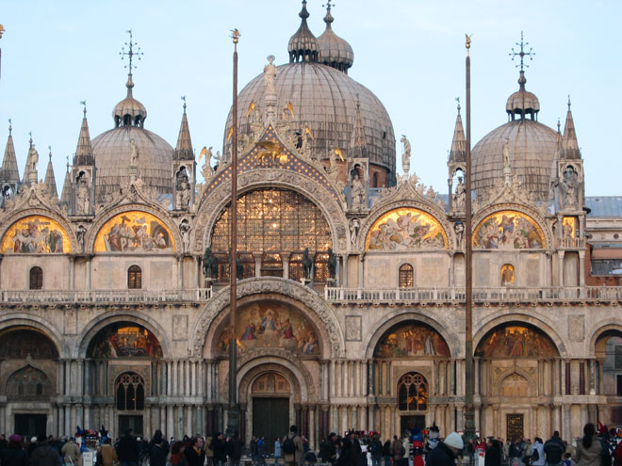
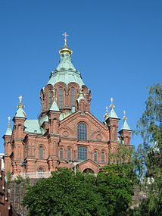
BYSANTTILAISTA KIRKKOARKKITEHTUURIA
PYHÄN MARKUKSEN BASILIKA VENETSIASSA
USPENSKIN KATEDRAALI HELSINGISSÄ

Slide 5
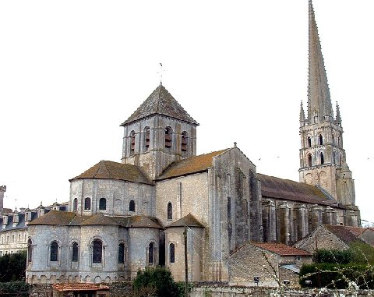
ROMAANINEN TYYLI
pyörökaarityyli
syntyi 900-luvulla
jyhkeitä linnamaisia rakennuksia
seinillä opettavia maalauksia
freskot
kuvassa Saint-Savin-Sur-
Gartempe kirkko 1100-
luvulta Ranskasta

Slide 6
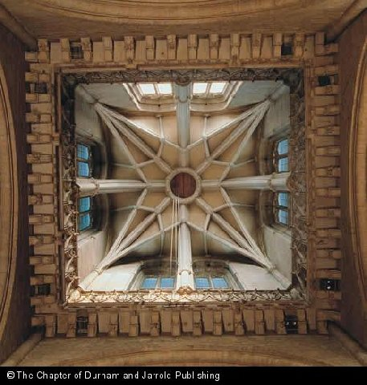
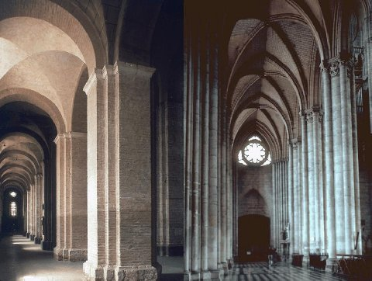
Romaanisen tyylin piirteitä
RUODEHOLVI DURHAMIN KATEDRAALISTA(ISO-BRITANNIA)
PAKSUT PYLVÄÄT, PIENET IKKUNAT JA RUODEHOLVIT

Slide 7
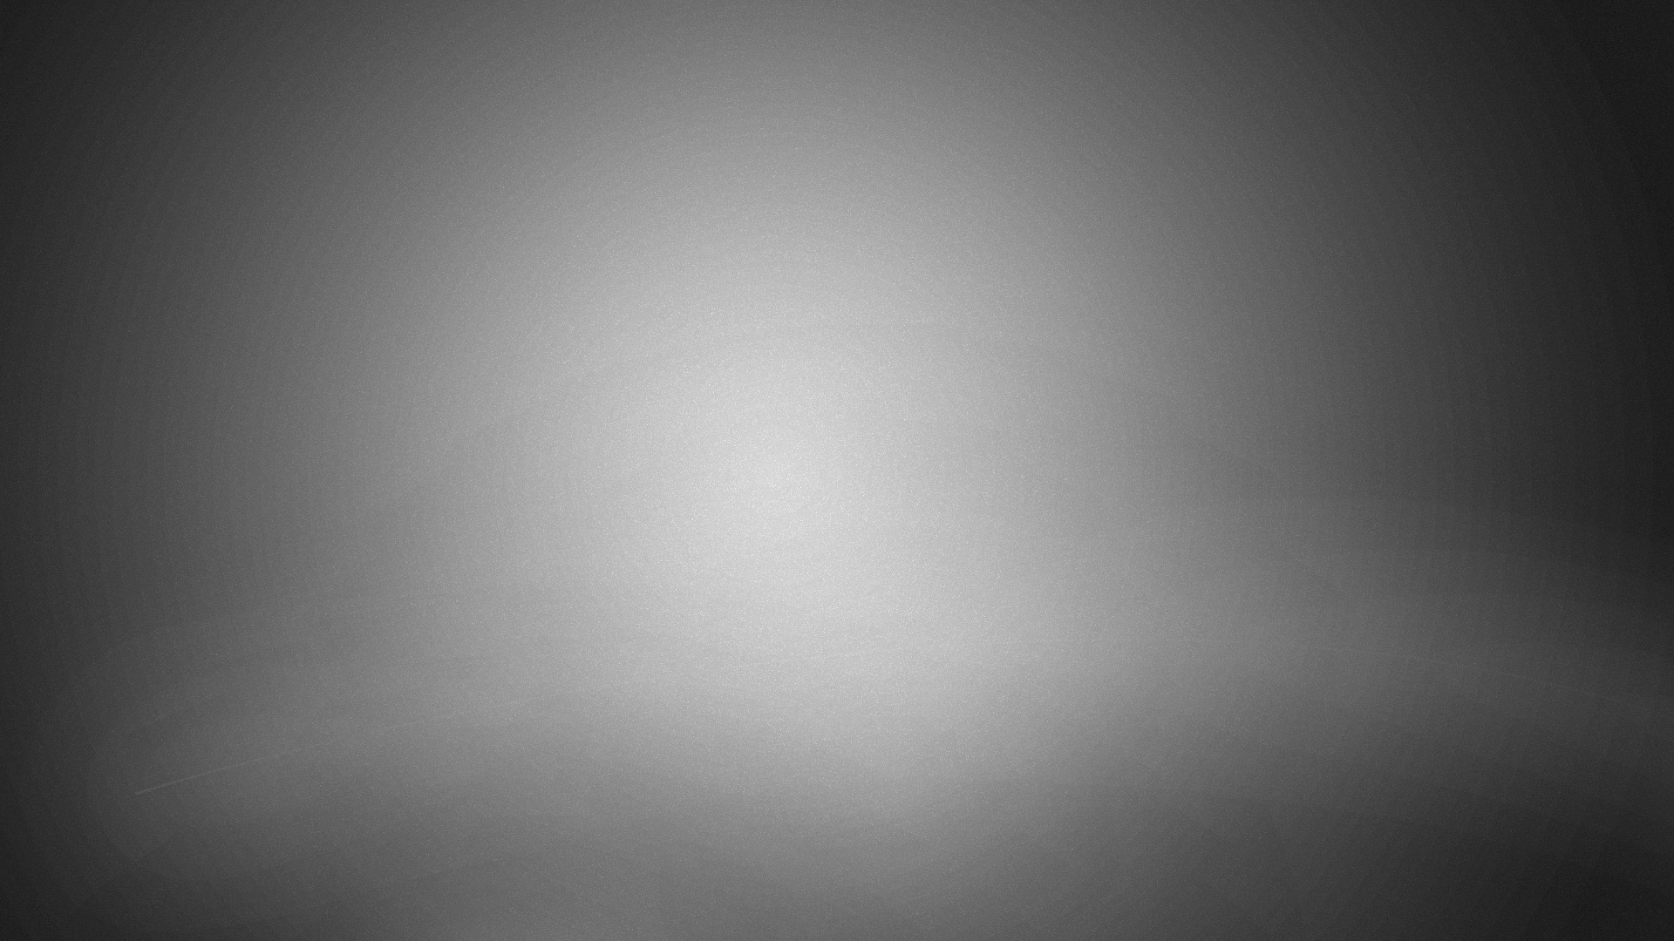

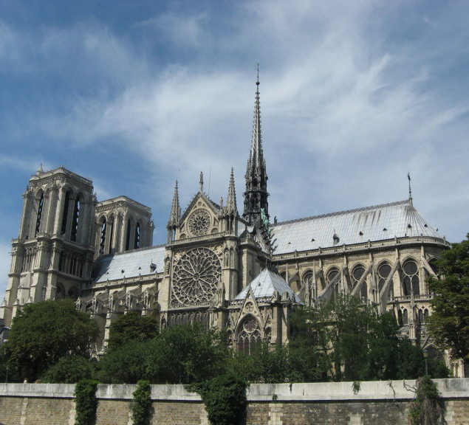



GOOTTILAINEN TYYLI
suippokaarityyli
syntyi 1200-luvulla
uusi rakennustekniikka mahdollisti korkeat tornit
harras ja mystinen tunnelma
lasimaalaukset
kuvassa Norte Dame Pariisissa

Slide 8
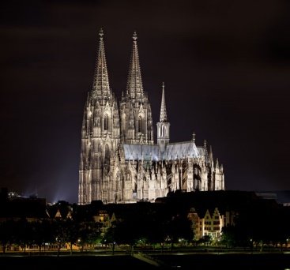
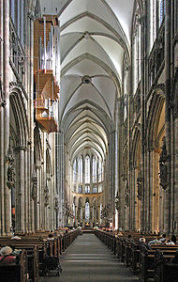
Kölnin tuomiokirkon rakennustyöt aloitettiin 1248, mutta kirkko valmistui vasta 600 vuotta myöhemmin. Se on Pohjois-Euroopan suurin goottilainen kirkko ja sen kaksoistornit kohoavat 157 m korkeuteen

Slide 9
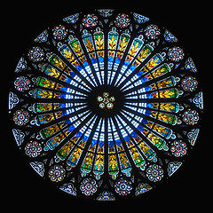
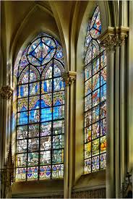
Goottilaisessa kirkkoarkkitehtuurissa tyypillistä ovat lasimaalaukset

Slide 10
BAROKIN TYYLI
Barokkiarkkitehtuuri syntyi 1500- ja 1600-luvulla Italiassa.
Tyypillistä mahtipontinen koristelu (taideteokset, patsaat, koristeelliset pylväät) ja symmetria.
Kirkoissa tärkeäksi nousi kupoli (liikkeen päätepiste ja taivaan symboli).
Perspektiivimaalauksilla saatiin tasakatot näyttämään holveilta ja holvit ja kupolit todellisuutta korkeammilta.
Julkisivun osista tehtiin kuperia ja koveria ja ikkunoiden sekä ovien päälle tehtiin päätykolmioita.

Slide 11
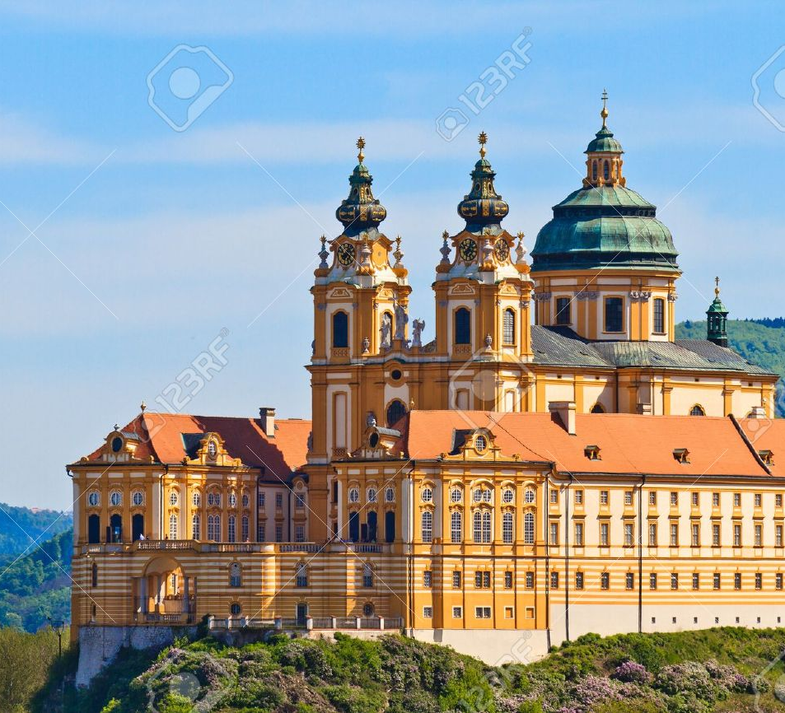
Melkin benediktiiniläis-luostari Itävallassa
Nykyinen luostari on rakennettu vuosina 1702-1736.

Slide 12
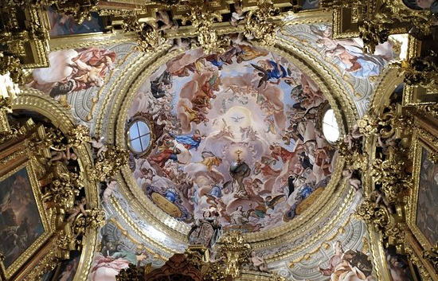
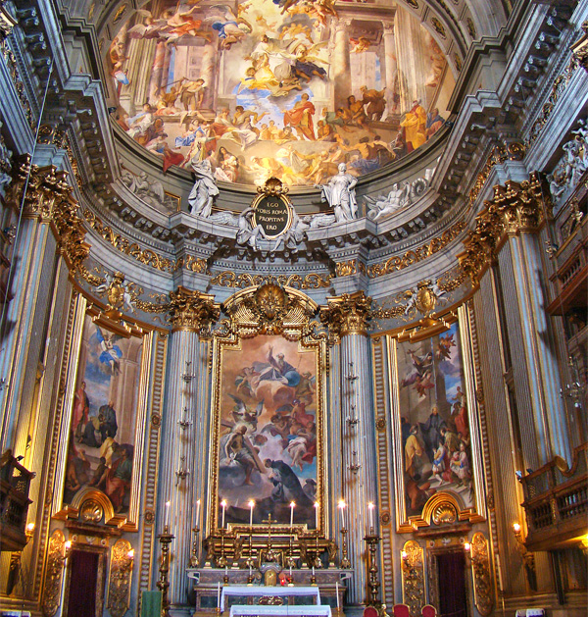
Barokin kirkkoarkkitehtuurissa tyypillistä ovat komeat kattomaalaukset

Slide 13
http://www.mvnet.fi/index.php?osio=Tutkielmat&luokka=Lukio&sivu=UE2_-_Keskiajan_kirkkorakennukset

